Slide 1







Python精灵模块创意编程之
小狗射怪兽

Slide 2
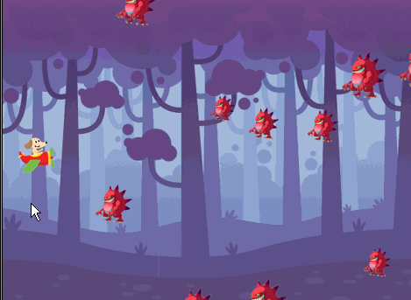
pip install sprites
小狗射怪兽
怪兽要来毁灭地球，发动了大规模的袭击。这次奥特曼没空，派出小狗去迎战，可怜的小狗刚学会开飞机就被迫上战场，并且连射击也没学会呢? 怎么办?一切皆由你决定！
本例主要演示如何制作滚动背景。同时演示了reborn，explode，collide_others等用法。

Slide 3
pip install sprites
横版射击游戏
这是一个横版射击小游戏。在游戏中，小狗开着飞机去射击怪兽，按adws移动飞机，按f发射子弹。由于进行了相关限定，所以发射子弹可没那么“灵敏”。这就给游戏增加了难度。本例主要学习的是滚动背景的制作。它会向后不断地移动，衬托出了飞机不断地向前飞行效果。其主要实现的代码如下所示:
screen.move(-10,0)
if screen.xcor()<=-240:screen.setx(240)
move就是移动的意思。

Slide 4
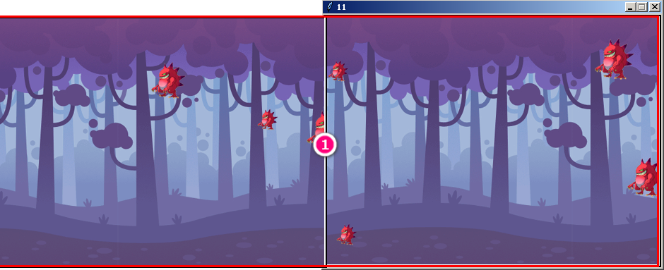
pip install sprites
滚动背景代码原理示意图
上面中间的红色小圆圈的坐标是-240，所以当背景的坐标小于等于这个值时，我们把它的坐标又设定为240，这样在效果上就能看到背景不断地向后移动了。

Slide 5
pip install sprites
shoot函数
这是在程序中定义的一个函数。它用于发射子弹，当按了f键的时候，此函数会被调用。它执行的时候先会实例化一个标签为'bullet'的子弹角色，然后设定颜色，定位坐标，并且缩小等等，最后显示出来。以下是本函数的代码:
def shoot():
"""发射子弹函数"""
b = Sprite(shape='circle',visible=False,tag='bullet')
b.color('yellow')
b.goto(dog.pos())
b.scale(0.5)
b.play('fire.wav')
b.show()
bullet就是子弹的意思。

Slide 6
pip install sprites
spawn_monster函数
这是在程序中定义的一个函数。它用于产生怪兽。怪兽的标签都是'monster'。每一个怪兽的大小是不一样的。在程序中，它们会被复用。以下是本函数的代码:
def spawn_monster():
"""产生一个怪兽"""
m = Sprite(shape='monster.png',visible=False,tag='monster')
m.dx = -2
m.dy = 0
x = random.randint(480,960)
y = random.randint(-180,180)
m.goto(x,y)
m.scale(max(0.5,random.random()))
m.show()
monster就是怪兽的意思。

Slide 7
pip install sprites
角色的move命令
本例中用到了较多的move命令。角色的move让它在水平和垂直方向上相对移动。作者喜欢用dx表示水平速度，而用dy表示垂直速度。由于要不断地移动角色，所以一般用在while循环中。
本例示意代码一:
dog.move(0,-10) # 水平速度为0，垂直方向的速度为-10
本例示意代码二:
for b in list(bullets): # remove命令会动态改变组所以加list
b.move(10,0)
collisions = b.collide_others('monster',scale=0.5)
move就是移动的意思。

Slide 8
pip install sprites
monsters组和bullets组
monsters是一个集合，通过Group('monster')收集所有标签为‘monster'的角色而形成。在接下来的while循环中，集合中的怪兽们不断地移动，如果到了最左边或者被射中，则又会被重复使用。
bullets也是一个集合，通过Group('bullet')命令收集所有标签为'bullet'的角色而形成。bullets集合中的的每一颗子弹都会和标签为'monster'的角色进行碰撞检测。如果碰撞到了，则子弹被移除，怪曾会爆炸。
group就是组的意思。

Slide 9
pip install sprites
狗和怪兽们的碰撞检测
所有怪兽的统一标签为'monster'，所以小狗和怪兽们的碰撞检测用以下代码:
colls = dog.collide_others(monsters,scale=0.5)
if colls : dog.alive = False
for m in colls: m.dx = 0 ; m.dy = -10
colls是返回的列表，这个列表里装的就是小狗所碰撞到的怪兽们。如果colls的值不是空的，小狗也就会阵亡。
对于colls中的每一个怪兽，都让它们下落。这是通过让它的dy值为-10实现的。

Slide 10
pip install sprites
源代码......
game over。
本例源代码用到了较多的列表推导式，代码稍长，具体请看“小狗射怪兽.py”源文件。

Slide 11



从小学编程
长大本领高
我是风火轮编程的形象人物。谢谢观赏！

